Slide 1
Voľne šíriteľné nástroje na obnovu zmazaných súborov
Princípy informačnej bezpečnosti
(Progress report č.2 – Praktická časť – Experimentovanie s nástrojom testdisk)
Autor: Marek Čederle

Slide 2
Obsah
Nástroje na obnovu súborov
Nástroj testdisk
Experimentovanie s nástrojom testdisk
Obnova zmazaných súborov
Obnova zmazaných partícií
Záver

Slide 3




Nástroje na obnovu súborov
Recuva
PhotoRec
TestDisk
Disk Drill
Notes:
Recuva: Široko používaný a ľahko ovládateľný nástroj s pokročilými možnosťami skenovania pre rôzne typy súborov. (Windows)
PhotoRec: Špecializovaný na obnovenie stratených obrázkov a multimediálnych súborov z rôznych úložných zariadení. (Crossplatform)
TestDisk: Nielen obnovuje vymazané súbory, ale tiež pomáha opraviť tabuľku oddielov a boot sektory. (Crossplatform)
Poznámka: PhotoRec aj Testdisk sú od rovnakého vývojára
Disk Drill: (Windows a MacOS)

Slide 4
Nástroj testdisk
FOSS (Free & Open Source)
Crossplatform
Podpora viacero typov partition table
Podpora viacero súborových systémov
Obnovenie súborov
Obnovenie partícií
Jednoduchá a lightweight CLI aplikácia
Notes:
- Zadarmo, voľno šíriteľný s dostupným zdrojovým kódom (Licencia GNU GPL 2)
Podpora Windows, MacOS, GNU+Linux
MBR (Master Boot Record) – staré disky, GPT (GUID Partition Table) – nové disky
NTFS, ext, FAT, exFAT

Slide 5
Experimentovanie s nástrojom testdisk
Predpríprava na experimentovanie:
Vytvorenie virtuálneho stroja s Arch Linux
Nastavenie prostredia
Stiahnutie nástrojov a dependencies
Vytvorenie virtuálnych diskov
Naformátovanie diskov
Mountnutie diskov do systému
Začiatok experimentovania
Notes:
Poznámka: NIKDY NEZAPISOVAŤ NA DISK Z KTORÉHO CHCEME OBNOVIŤ DÁTA
Poznámka: Vytvorenie jedného disku a na ňom viacej partícií. Potom som to ale skúsil aj samostatne lebo tak to reálne nikto nebude mať.
Naformátovanie diskov znamená vytvorenie partition table a rozdelenie disku na partície. Následné vytvorenie súborových systémov na daných partíciách.

Slide 6
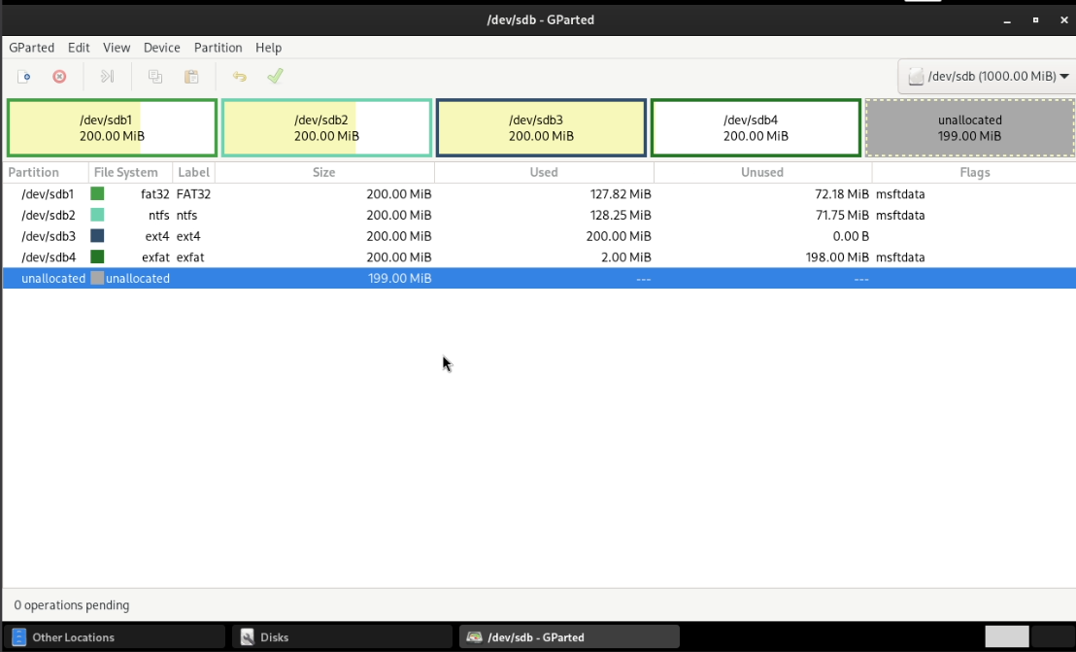
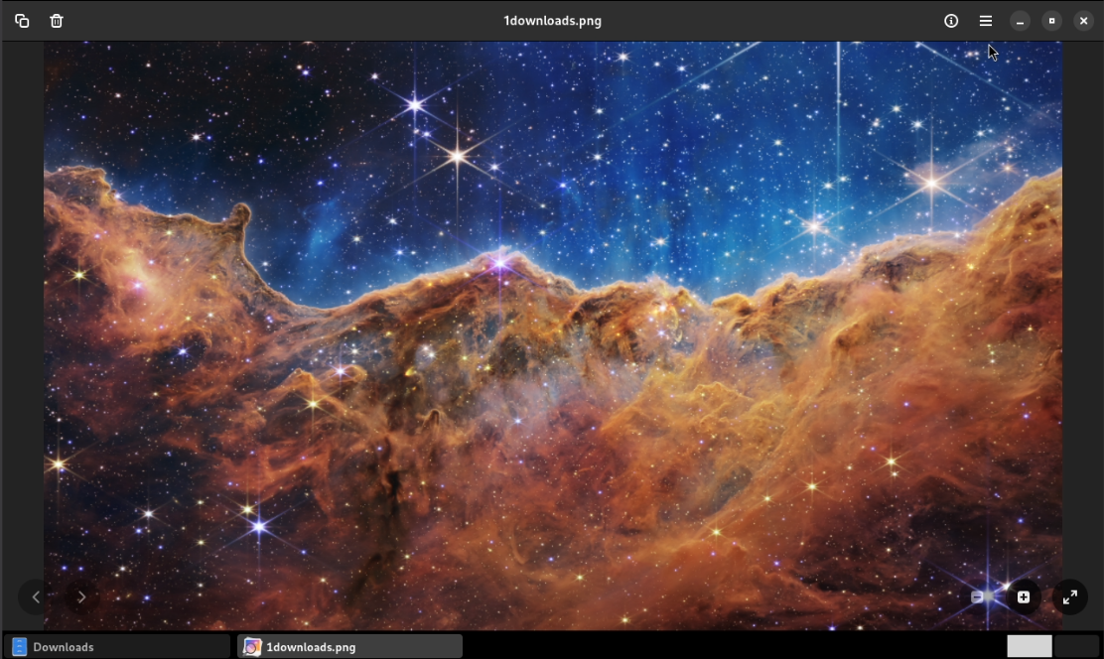
Testovací obrázok – veľkosť: 130MB (Zdroj: NASA JWST)
Veľkosť partícií: 200MB

Slide 7
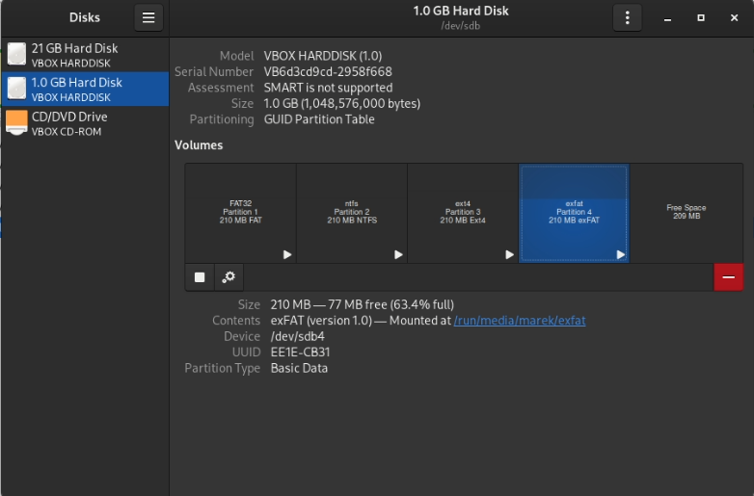
Notes:
Mountnutie diskov cez GUI (appka Disks z GNOME)

Slide 8
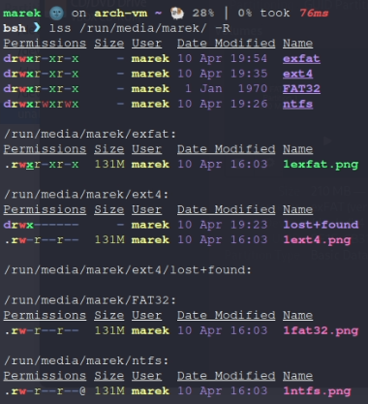
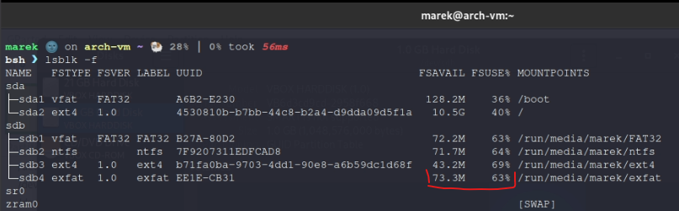
Notes:
Naplnenie particii subormi

Slide 9
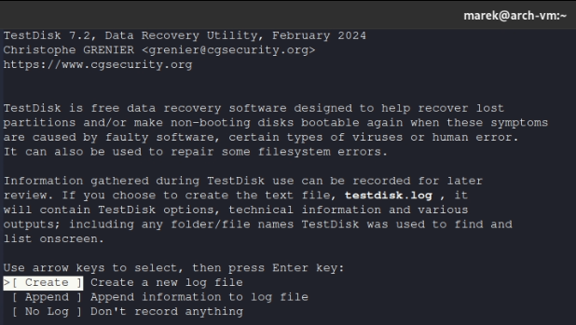
Notes:
Spustenie nástroja testdisk, vybehne na nas TUI (Terminal User Interface)

Slide 10
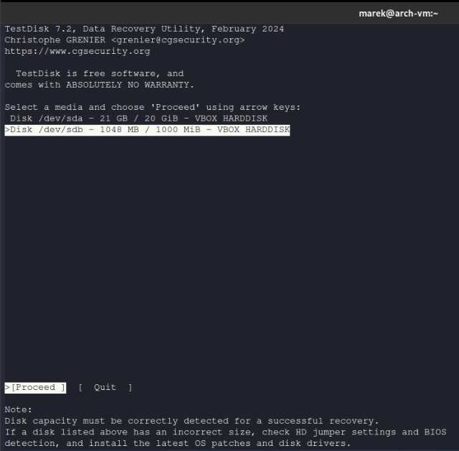
Notes:
Vybratie disku: 1. disk – systemovy disk
2. disk – nas testovaci disk

Slide 11
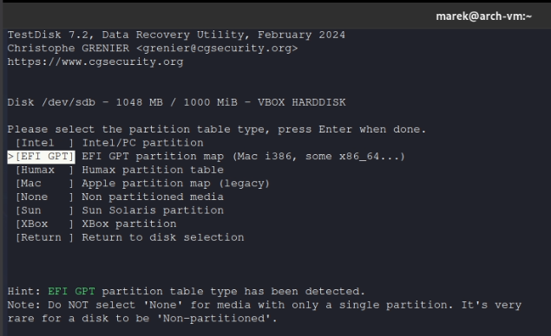
Notes:
Vybratie typu partition table, vie to vlastne zistit automaticky, ale ked to nezisti tak si vieme aj vybrat

Slide 12
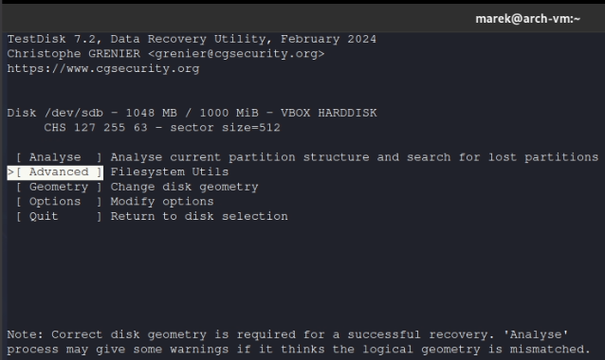
Notes:
Analyse pre obnovu particii
Advanced pre pracu so suborovym systemom, obnovenie suborov a podobne

Slide 13
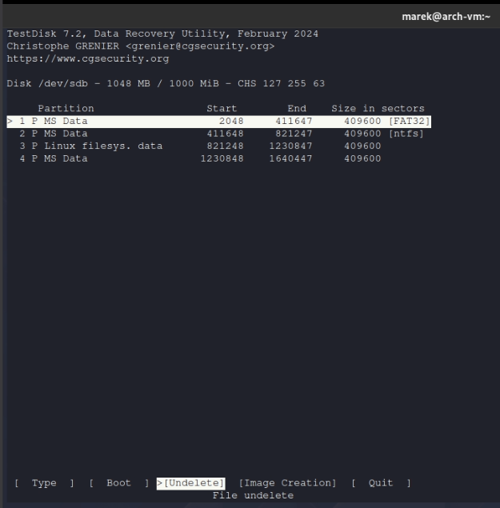
Notes:
Undelete / list pre zobrazenie suborov

Slide 14
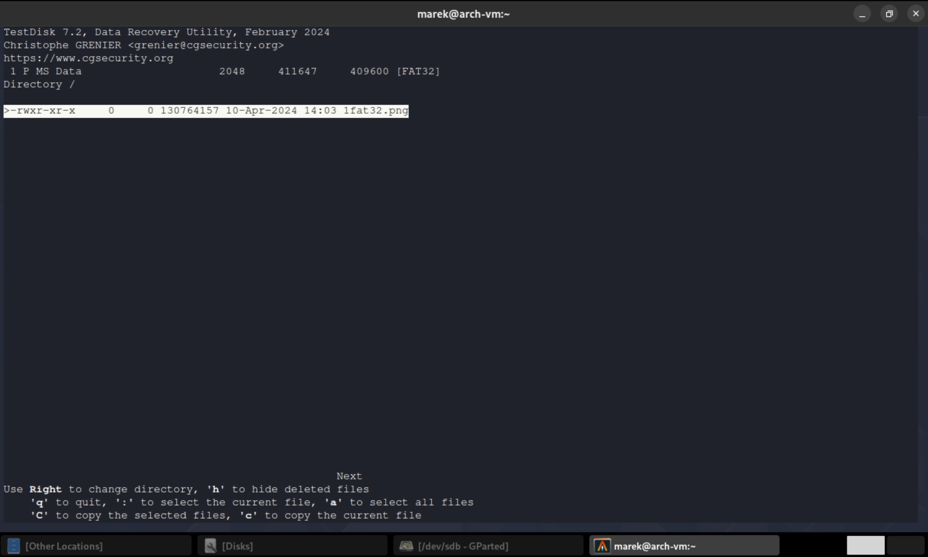
Notes:
Zobrazenie suborov na particii, ked nie su zmazane

Slide 15
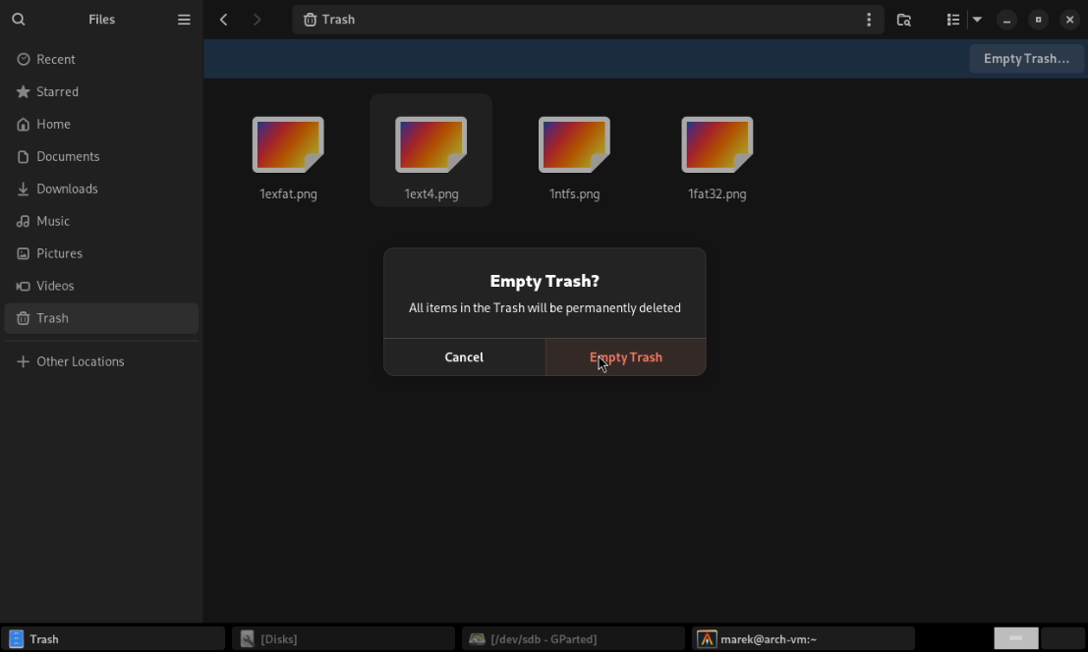
Notes:
Vypnutie nastroja, nasledne vymazanie suborov a vymazanie ich aj z koša

Slide 16
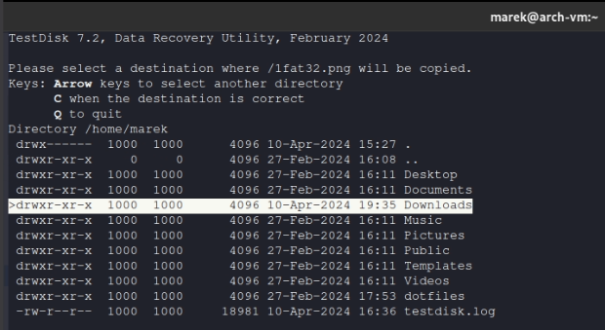
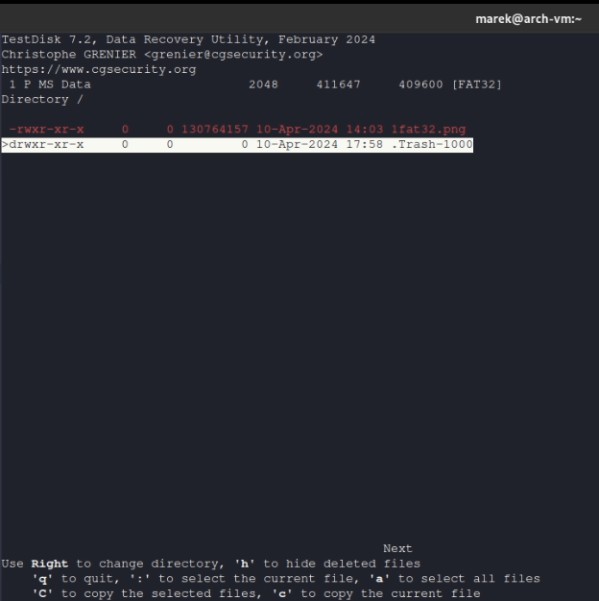
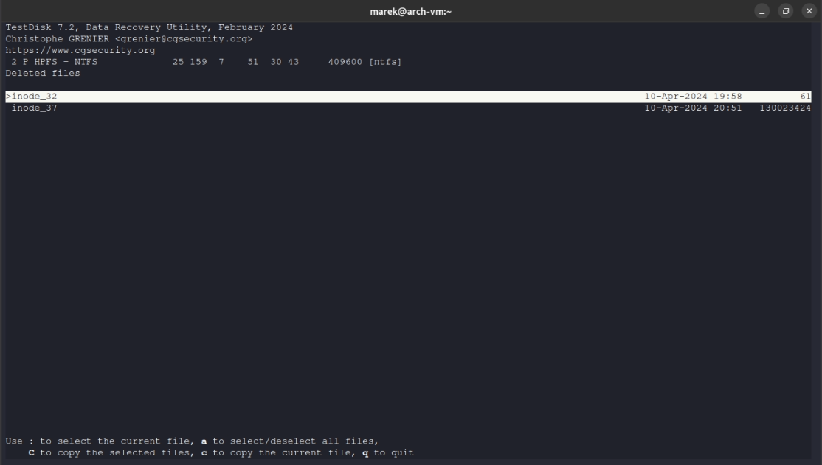
Notes:
Spustenie nastroja zasa, vidime ze vymazany subor je oznaceny cervenou farbou (pozostatok zaznamu)
Vyberieme ho pomocou maleho ‘c’ a nasledne ho ulozime kde chceme na nas disk z ktoreho bezi nas operacny system pomocout velkovo ‘C’
Fat32, exfat- OK, dalo sa pozriet zase obrazky
Ntfs – damaged OS pise, potom ked ho opravime cez analyze a dame reboot tak sa to fixne a obnovime to cez inode kde to potom musime premenovat na .png a mozeme si ho prezriet (este tam treba zmenit aj ownership z root na usera aby sme ti to mohli pozriet)
Ext4 – po precitani dokumentacie som zistil ze to podporuje iba ext2 ale ked som neskor skusal ext2 tak mi to neislo ani ked som mal iba jednu particiu na disku

Slide 17
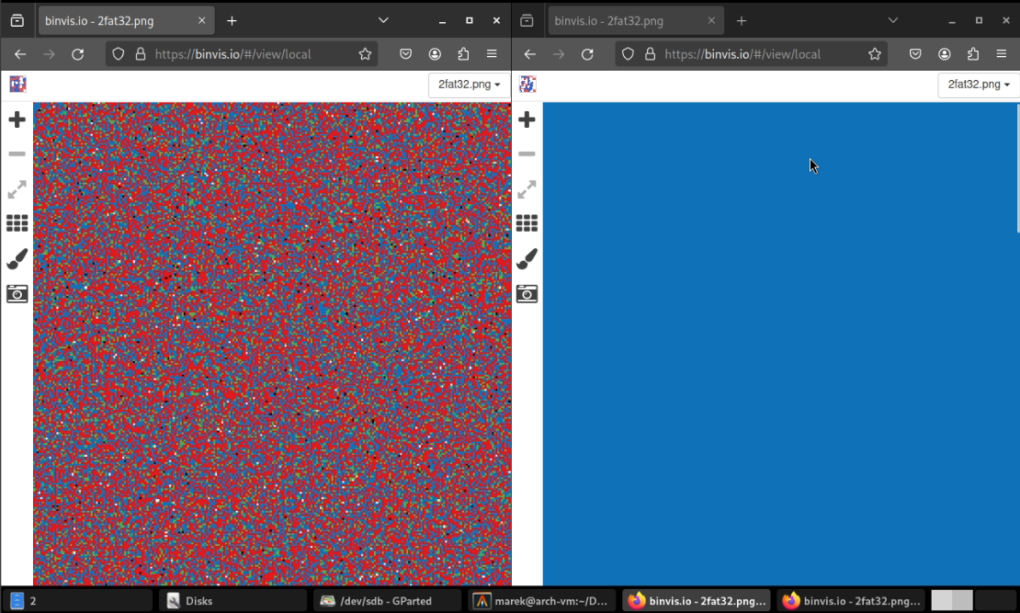
Notes:
Nasledne som stiahol iny obrazok z NASA (JWST) ktory mal 172MB dal na disky potom vymazal ale potom som tam nahral este textovy subor ktory mal 150MB aby prepisal data o obrazku a ked som sa pokusal obnovit obrazok tak som sice nasiel jeho zaznam ale ked som ho obnovil tak jeho zaciatok bol prepisany textovym suborom tym padol sme o neho prisli pretoze sa nedal prezerat
Vizualizoval som to pomocou stranky binvis.io , na obrazku je vidiet neposkodeny subor vlavo a potom napol prepisany subor vpravo

Slide 18
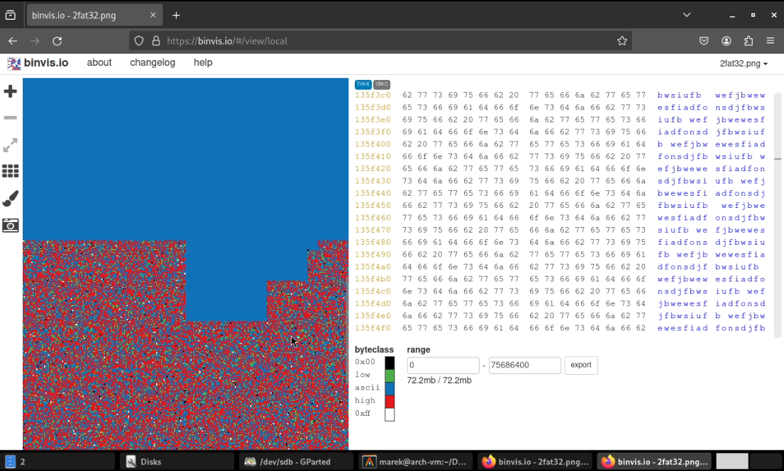
Notes:
Tu je vlastne vidiet ze kde uz pokracuju pozostatky dat z obrazku lebo cely nebol prepisany kedze bol vacsi ako ten text

Slide 19
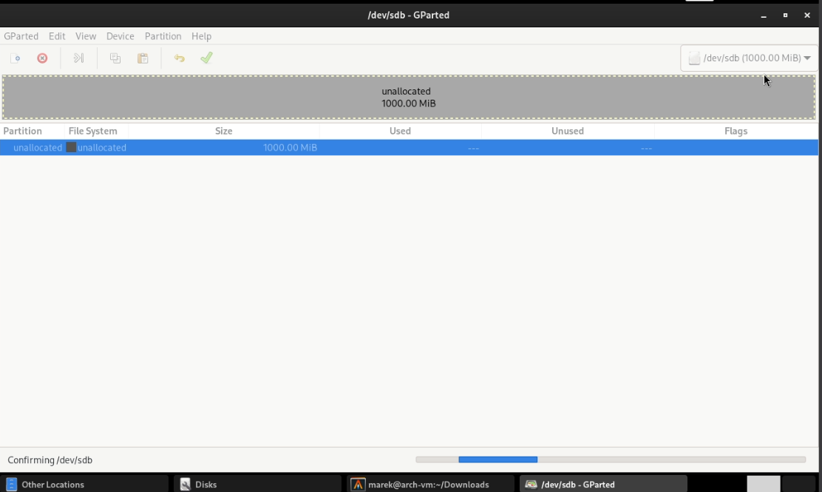
Notes:
Vymazanie particii cez Gparted

Slide 20
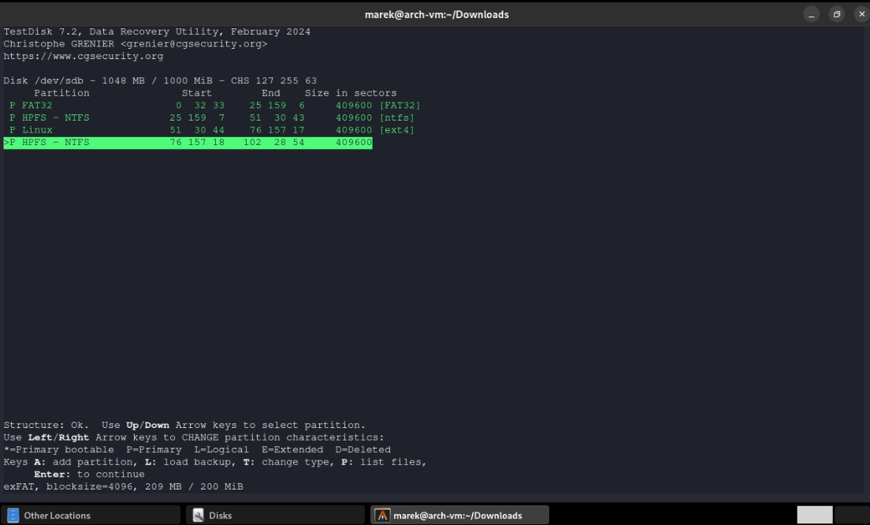
Notes:
Najdenie particii cez analyze v testdisk
Gparted a Disks to potom vedel pekne ukazat ze sa to obnovilo
Keby sa pytal: Posledne je iny nez exFAT lebo to zle urcilo ale da sa to prepisat a potom GUI appka disks to vedela ze je to exFAT

Slide 21
Záver
Podarilo sa mi obnoviť súbory z FAT32, exFAT, NTFS
Podarilo sa mi obnoviť partície pre všetky súborové systémy
Nepodarilo sa mi obnoviť súbory z ext4

Slide 22
Ďakujem za pozornosť

Slide 23
Zdroje
https://www.cgsecurity.org/testdisk_doc/index.html
https://github.com/cgsecurity/testdisk
https://www.techradar.com/best/best-data-recovery-software
Vizualizácia:
https://binvis.io/#/

